Slide 1
Đề tài Xây dựng website book tour du lịch
Bộ môn: Project II
Sinh viên thực hiện: Phan Duy
MSSV: 20173073
Giáo viên giảng dạy: PGS.TS Đỗ Phan Thuận

Slide 2
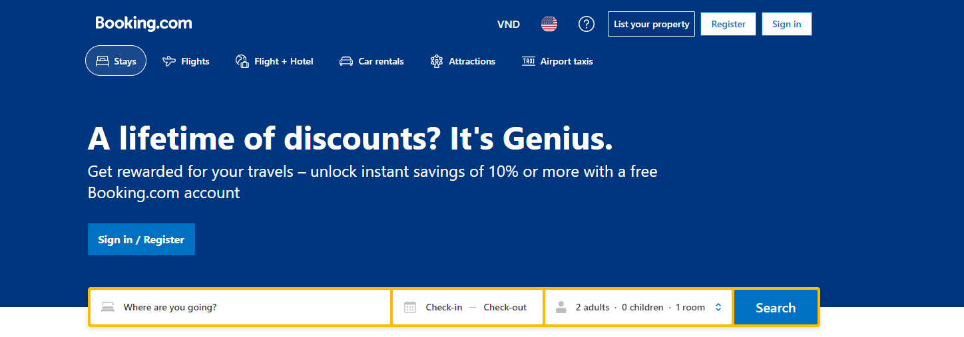
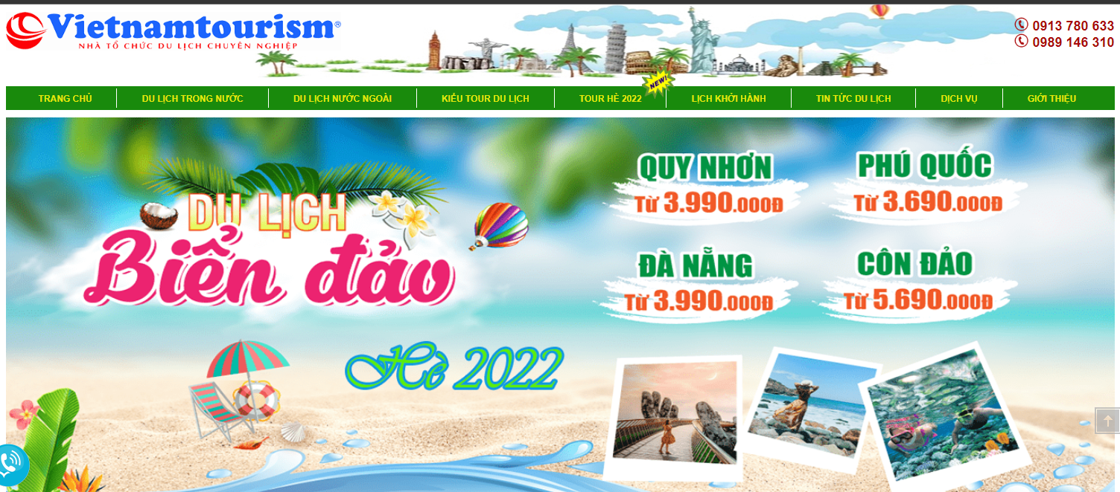
Phần 1. Tổng quát về đề tài
Xuất phát từ ý tưởng muốn góp phần khôi phục lại ngành du lịch nước nhà, em định hướng tới việc xây dựng một web book tour du lịch tạo cầu nối cũng như một kênh thông tin cho mọi người có thể theo dõi và đặt các gói du lịch một cách thuận tiện nhất.
Hệ thống sẽ cung cấp các tour du lịch được cập nhật liên tục cùng những ưu đãi vô cùng hấp dẫn dành cho khách hàng và thành viên. Ngoài ra hệ thống còn cung cấp tính năng gợi ý cho người dùng những tour du lịch phù hợp nhất nhằm tạo thuận tiện nhất cho khách hàng.

Slide 3
Phần 2: Phân Tích Bài Toán
I. Tính năng
Các tính năng cơ bản của web như đăng nhập, đăng ký
Các tính năng của trang web book tour du lịch:
Tìm kiếm và xem thông tin tour du lịch
Đặt tour du lịch
Gợi ý tour cho người dùng
Tra cứu các tour đã book
Xem thông tin các chương trình khuyến mãi
Các tính năng quản trị
Quản lý người dung
Quản lý tour
Quản lý booking order
Quản lý người dẫn đoàn

Slide 4
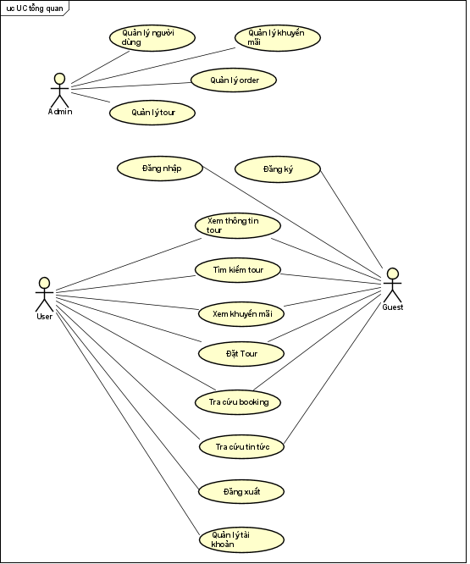
Phần 2: Phân Tích Bài Toán
II. Biểu đồ Usecase
1. Tổng quát

Slide 5
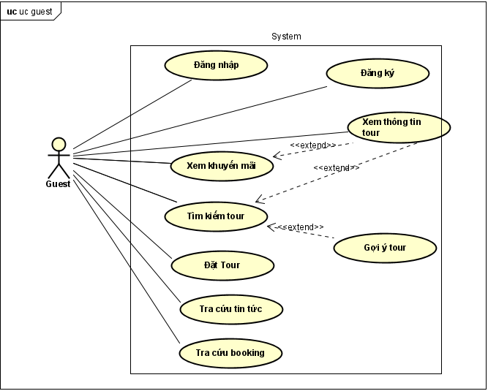
Phần 2: Phân Tích Bài Toán
II. Biểu đồ Usecase
2. Phân rã:

Slide 6
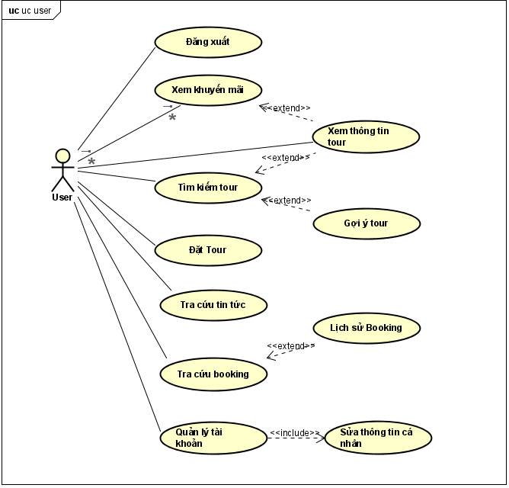
Phần 2: Phân Tích Bài Toán
II. Biểu đồ Usecase
2. Phân rã:

Slide 7
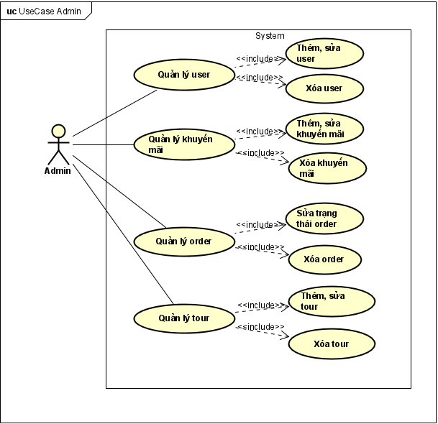
Phần 2: Phân Tích Bài Toán
II. Biểu đồ Usecase
2. Phân rã:

Slide 8
Phần 2: Phân Tích Bài Toán
III. Recommender System
Recommend System trong project này là hệ thống gợi ý cho người dùng đến các tour mà người dùng có thể sẽ thích hoặc quan tâm.
Với 1 hệ thống có nhiều người như ở trang web này, em sử dụng những phản hồi của những người dùng khác tới sản phẩm làm đầu vào cho hệ thống gợi ý của mình – Lọc cộng tác dựa trên ghi nhớ (Các bản ghi có sẵn về rating của người dùng khác với sản phẩm).
Đối với những người dùng là khách (không có thông tin), hoặc người dùng chưa từng đánh giá thì top 6 tour đầu tiên sẽ được gợi ý cho họ

Slide 9
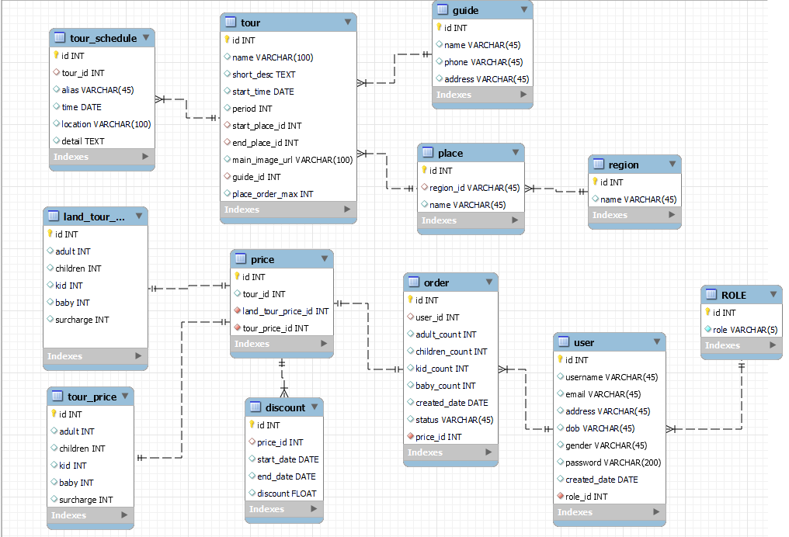
Phần 3: Thiết kế
Sơ đồ ER

Slide 10
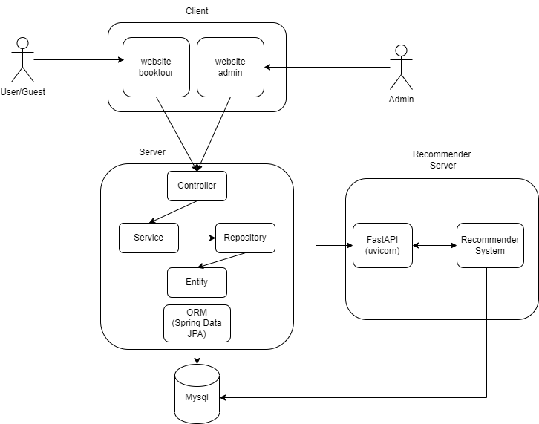
Phần 3: Thiết kế
Mô hình Client – Server

Slide 11



Phần 4: Giải pháp và Công nghệ sử dụng

Slide 12


Phần 4: Giải pháp và Công nghệ sử dụng
- Về Recommender System, công nghệ em sử dụng để thực hiện hóa ý tưởng là sử dụng ngôn ngữ python, tuy nhiên việc sử dụng khác ngôn ngữ dẫn đến vấn đề về kết nối dữa web server và hệ gợi ý
=> Em sử dụng một lightweight web framework cho python là FastAPI nhằm tạo ra 1 api cho phép web server có thể gọi tới.

Slide 13
DEMO

